Slide 1
Plan?

Slide 2
Тема
Цель:
1.
2.
Задачи:
1.
2.
Problems?

Slide 3
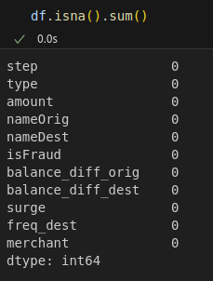


Сбор данных
Название, ссылка
Сказать о том, что данные синтетические.
Датасет содержит 6362620 записей, 9 признаков и 1 метку класса.
Step | Type | Nameorig | oldbalanceOrg | newbalanceOrig | nameDest | oldbalanceDest | newbalanceDest | Amount | IsFraud
Отображает единицу времени в реальном мире. 1 шаг - это 1 час | Тип операции | Клиент, начавший операцию | начальный баланс до совершения сделки отправителя | конечный баланс после совершения сделки отправителя | клиент, закончивший операцию | начальный баланс до совершения сделки отправителя | конечный баланс после совершения сделки отправителя | сумма операции в местной валюте | является ли операция мошенничеством (1 - да, 0 - нет)
int | categorial | categorial | float | float | categorial | float | float | float | categorial
Данные не сбалансированы, не содержат пустые значения и не дублируются

Slide 4
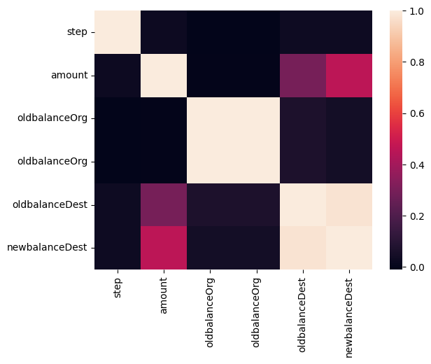
Визуализация и анализ данных

Slide 5
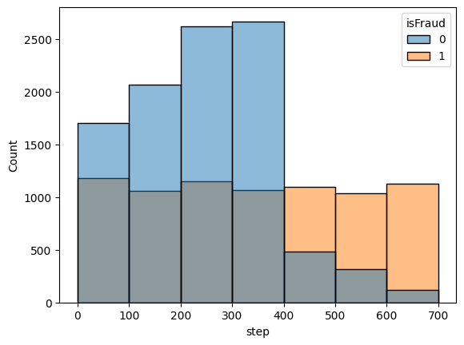
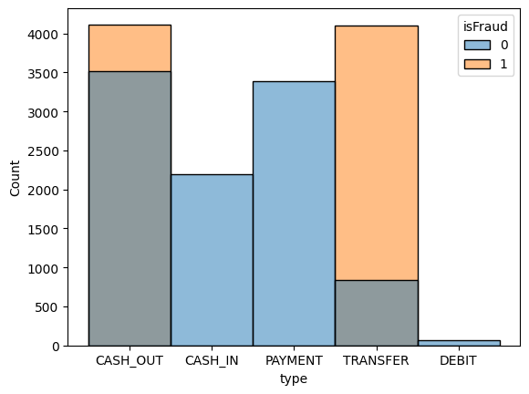
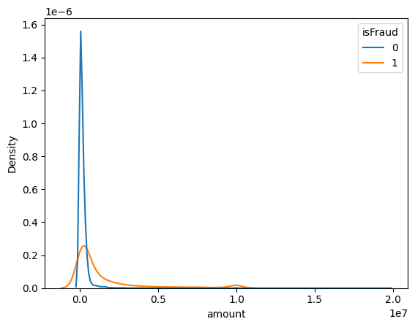

Slide 6
Feature engineering
1. Разница в балансе:
Т.е. сумма, списанная со счета отправителя, зачисляемая на счет получателя.
Но что делать, если существует отклонение в дебетовой и кредитовой суммах. Некоторые из них могут быть вызваны комиссиями, взимаемыми поставщиками услуг, но мы должны отмечать такие необычные случаи.
2. Индикатор всплеска:
Также нам необходимо установить флаг, когда в транзакцию вовлечена большая сумма. Из распределения amount мы поняли, что у нас много выбросов с большими суммами в транзакциях. Поэтому в качестве порога мы рассматриваем 75-й процентиль (450 тыс.), а сумма, превышающая 450 тыс., будет отмечена флагом.
3. Индикатор частоты:
Здесь мы отмечаем пользователя, а не транзакцию. Когда есть получатель, который получает деньги от многих людей, это может стать триггером, так как это может быть связано с некоторыми незаконными азартными играми или удачей. Поэтому флаг ставится, если получатель получает деньги более 20 раз.
4. Индикатор торговца:
Идентификаторы клиентов в приемнике начинаются с 'M', что означает, что они являются торговцами и, очевидно, у них будет много транзакций по приему денег. Поэтому мы также отмечаем, когда есть получатель-торговец.

Slide 7
Обучение моделей
Logistic Regression
Decision Tree Classifier
KNN
SVC
GaussianNB
RandomForest
Feed Forward Neural Net

Slide 8
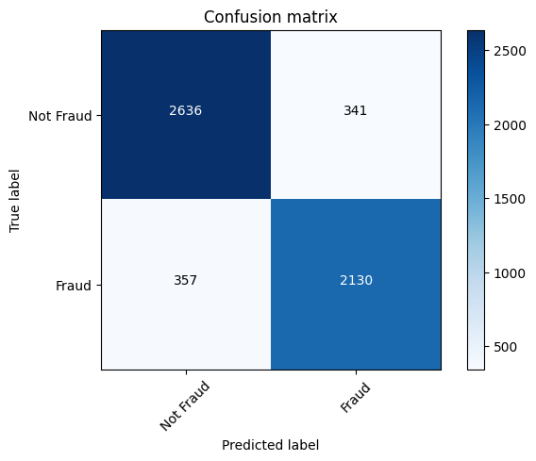
Метрики
precision recall f1-score support
Not Fraud 0.88 0.89 0.88 2977
Fraud 0.86 0.86 0.86 2487
accuracy 0.87 5464
macro avg 0.87 0.87 0.87 5464
weighted avg 0.87 0.87 0.87 5464
Logistic Regression Test Accuracy: 0.9408583741188783
Decision Tree Test Accuracy: 0.9603898790285346
KNN Test Accuracy: 0.9616444731738849
SVC Test Accuracy: 0.9425054945054946
Naive Bayes Test Accuracy: 0.7617061593868316
Random Forest Test Accuracy: 0.9664294025302429
Fitting 10 folds for each of 100 candidates, totalling 1000 fits
GaussianNB(var_smoothing=np.float64(0.8111308307896871))

Slide 9
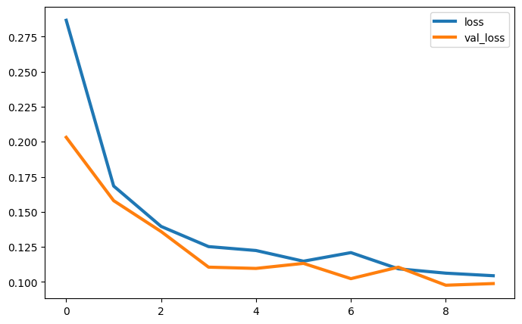
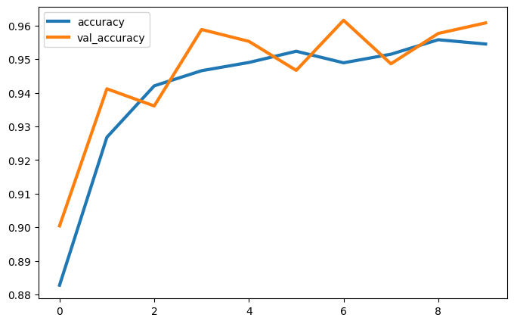
Neural Net
┏━━━━━━━━━━━━━━━━━━━━━━━━━━━━━━━━━┳━━━━━━━━━━━━━━━━━━━━━━━━┳━━━━━━━━━━━━━━━┓
┃ Layer (type) ┃ Output Shape ┃ Param # ┃
┡━━━━━━━━━━━━━━━━━━━━━━━━━━━━━━━━━╇━━━━━━━━━━━━━━━━━━━━━━━━╇━━━━━━━━━━━━━━━┩
│ dense_29 (Dense) │ (None, 86) │ 1,118 │
├─────────────────────────────────┼────────────────────────┼───────────────┤
│ dense_30 (Dense) │ (None, 43) │ 3,741 │
├─────────────────────────────────┼────────────────────────┼───────────────┤
│ dense_31 (Dense) │ (None, 20) │ 880 │
├─────────────────────────────────┼────────────────────────┼───────────────┤
│ dense_32 (Dense) │ (None, 1) │ 21 │
└─────────────────────────────────┴────────────────────────┴───────────────┘

